Slide 1



스마트팜 양액펌프 막힘 사전 감지 AI 시스템
AI-POWERED PREDICTIVE MAINTENANCE
2026. 04. 16
Smart-Flow AI Team

Slide 2







Contents
01
02
03
개요 및 팀 소개
프로젝트 배경
데이터 분석 및 학습
04
05
06
서비스 및 결과물
최종 아키텍처
결론 및 회고

Slide 3

SECTION 01
01
프로젝트 개요 및 팀 소개

Slide 4



프로젝트 개요
실시간 모니터링
AI 예지보전
운영 최적화
IoT 센서 데이터를 활용하여 양액 시스템의 운전 상태를 1초 단위로 정밀하게 관제하고 가시화합니다.
Autoencoder 기반 이상 탐지 알고리즘을 통해 펌프 막힘의 전조 증상을 사전에 포착하여 사고를 방지합니다.
데이터 기반의 정비 주기를 수립하여 불필요한 점검 비용을 절감하고 시스템 가동률을 극대화합니다.
"본 프로젝트는 Zero-Downtime 스마트팜 구현을 위한 지능형 유지보수 솔루션을 지향합니다."

Slide 5
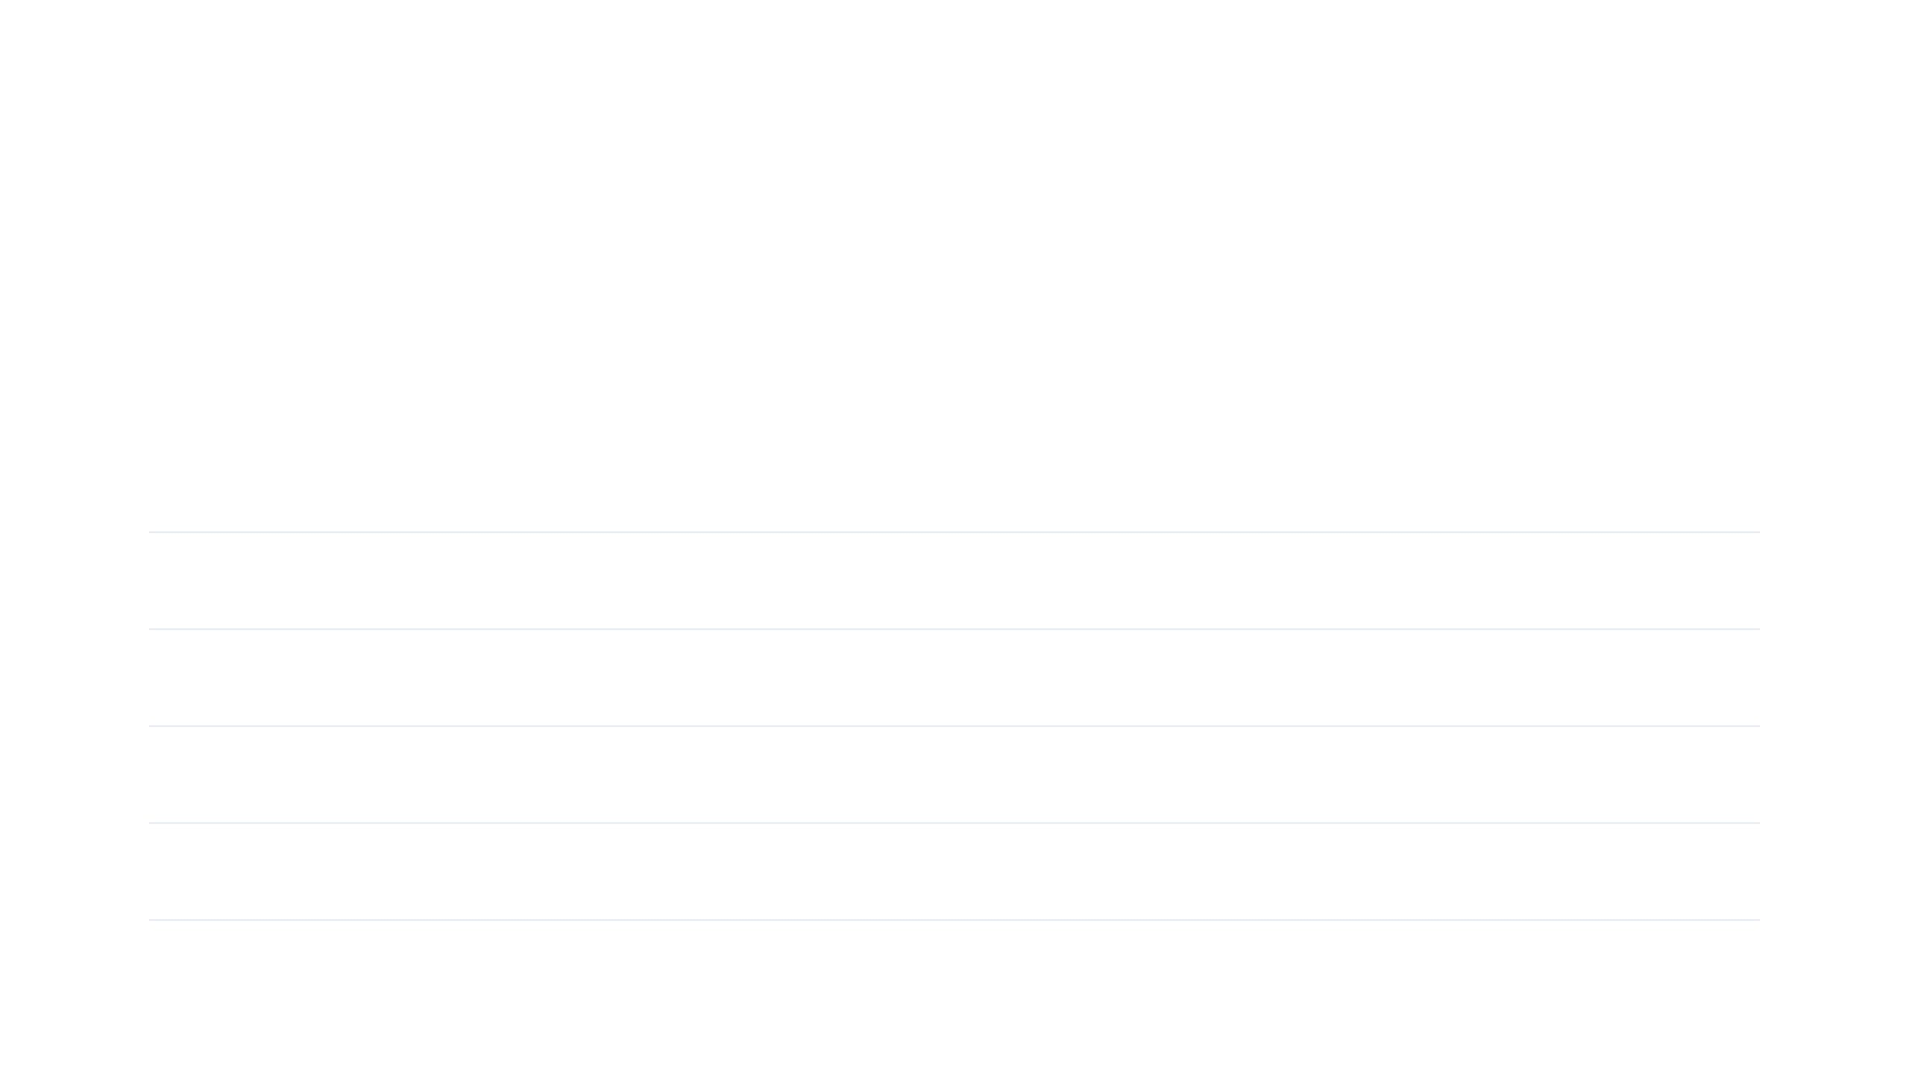
프로젝트 연구 팀 및 R&R
Team: Smart-Flow AI (SFAI)
성명
역할
주요 R&R (ROLE & RESPONSIBILITIES)
김현준
Team Leader/
AI Scientist
프로젝트 총괄 관리, 비즈니스 로직 설계 및 성과 지표 수립
김다빈
AI Scientist
Autoencoder 모델 아키텍처 설계, 학습 최적화 및 XAI 분석
김천의
AI Scientist
IoT 센서 데이터 파이프라인 구축, 실시간 전처리 및 DB 연동
오윤석
System Engineer
스마트팜 설비 메커니즘 분석, 센서 신뢰성 검증 및 도메인 지식 반영
한승보
UI/UX Designer
운영자 중심 모니터링 대시보드 설계, 시각화 및 서비스 아키텍처 구현
"5인의 전문가가 협력하여 기술적 완성도와 현장 적용성을 확보했습니다."

Slide 6
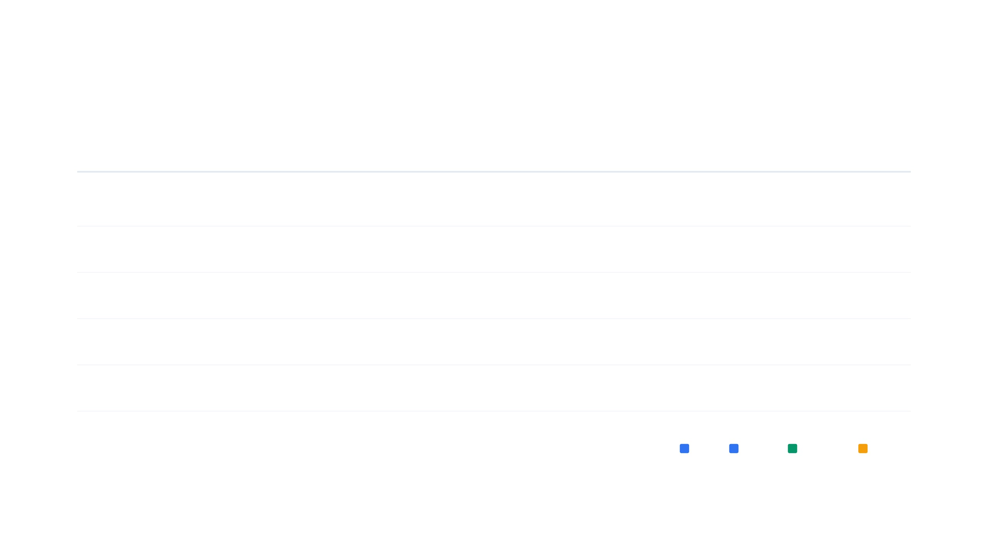
프로젝트 수행 일정 (WBS)
TASK / DATE (APR 2026)
07
08
09
10
11
12
13
14
15
16
17
18
19
20
21
22
01. 기획 및 데이터 수집
PLANNING
02. 데이터 전처리 및 EDA
PREPROCESSING
03. AI 모델링 및 성능 검증
AI MODELING
04. 시스템 통합 및 UI 구현
INTEGRATION
05. 실증 테스트 및 최종 보고
FINAL REPORT
기획
데이터
AI 모델링
최종보고

Slide 7

SECTION 02
02
프로젝트 배경

Slide 8
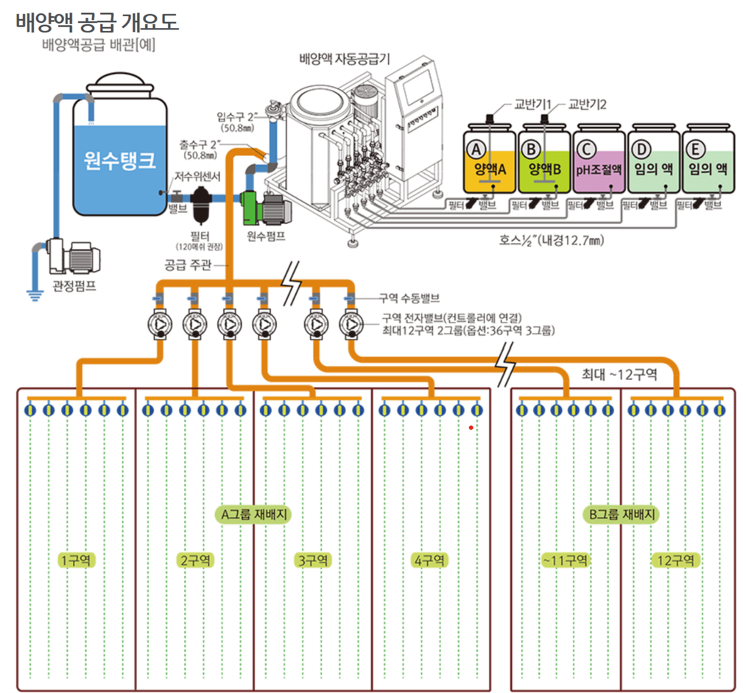




양액 시스템 중요성 및 공급 프로세스
식물의 혈관 (Vascular)
작물에 영양분과 수분을 공급하는 핵심 인프라로, 공급 불균형은 즉각적인 생육 저하로 직결됩니다.
정밀 제어의 중추
배양액의 농도와 공급량을 1초 단위로 정밀하게 제어하여 최적의 생육 환경을 유지하는 중추적 역할을 수행합니다.
무중단 운영의 필수
대규모 스마트팜일수록 수동 점검이 불가능하며, 24/7 무중단 가동이 전체 생산성을 결정하는 핵심 요소입니다.
[ 출처 : 우성하이텍 홈페이지 ]

Slide 9




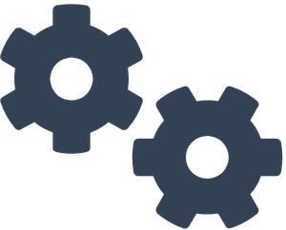
노드팁 막힘 이슈와 경제적 손실
주요 발생 원인
생산성 저하 결과
기계적/경제적 손실
염분 축적: 비료 성분의 고형화
상품성 하락: 불균일한 품질
모터 과부하: 배관 내 압력 상승
유기물 증식: 배관 내 미생물 번식
수확량 급감: 양액 공급 부족
기계 노후화: 부품 마모 가속화
스케일링: 화학적 결정체 형성
작물 폐사: 조기 발견 실패 시
수리 비용: 돌발 고장 대응 지출
미세 이물질: 외부 유입 물질
경쟁력 약화: 농가 수익성 악화
Downtime: 가동 중단 기회비용
노드팁 막힘은 단순한 설비 문제를 넘어 농가 전체의 경제적 지속가능성을 위협하는 핵심 리스크입니다.

Slide 10



예지보전 도입의 기대효과
선제적 대응 체계
운영 비용 최적화
생산성 극대화
문제가 발생하기 전 여러 로우 데이터를 통해 이상 징후를 포착하고, 돌발 고장 발생을 사전에 차단합니다.
고가 장비의 급격한 노후화를 방지하고, 부품 교체 주기를 최적화하여 불필요한 지출을 획기적으로 줄입니다.
균등한 수확물 품질 유지와 안정적인 수확량 확보를 통해 농가 수익의 예측 가능성을 높입니다.
Zero-Downtime 구현
유지보수비 절감
수확량 및 품질 증대
"문제가 발생하기 전 데이터로 먼저 대응하여 스마트팜의 안정적 수익을 보장합니다."

Slide 11
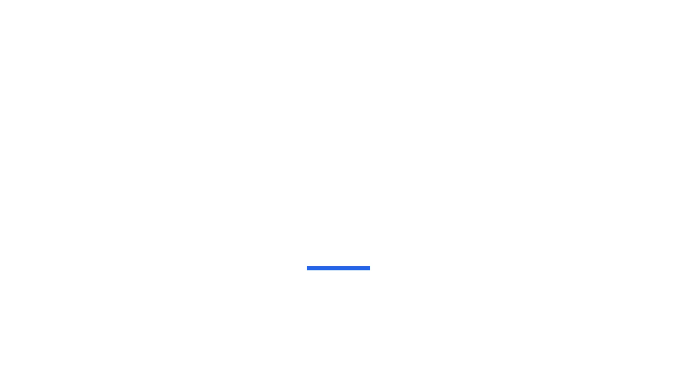
03
SECTION 03
데이터 분석 및 학습

Slide 12



가상환경 데이터셋 구성 및 수집 변수
수집 변수 (Feature)
데이터 의미 및 분석 목적
가상환경 데이터셋 정의
공급되는 양액의 실시간 부피 흐름 측정 (막힘의 직접적 지표)
유량 (Flow Rate)
스마트팜 실제 운영 환경을 정밀하게 모사한 가상 센서 네트워크를 구축하여 고품질의 학습용 로우 데이터를 생성했습니다.
L/min
배관 내 유체 저항 측정 (노드팁 막힘 시 급격한 상승 패턴)
압력 (Pressure)
bar / kPa
모터 부하 상태 측정 (압력 상승에 따른 모터 과부하 감지)
펌프 전류 (Current)
Ampere
막힘 시나리오 구성
펌프 기동 및 정지 시점 기록 (오버슈트 데이터 보정용)
정상 가동 상태부터 노드팁 10% ~ 100% 단계별 막힘 상황을 5,000건 이상의 시계열 데이터로 시뮬레이션하여 모델의 민감도를 확보했습니다.
가동 시간 (Runtime)
Seconds

Slide 13


EC/pH 센서 배제 및 물리 지표 채택 근거
EC/pH 센서의 한계
물리적 지표의 강점
잦은 오염 및 내구성 취약
: 화학적 노출로 인한 센서 수명 단축
기계적 상태 즉각 반영
: 유량/압력/전류는 막힘 징후를 실시간 노출
지속적 보정(Calibration) 필요
: 현장 운영 시 높은 유지보수 공수 발생
높은 센서 신뢰도
: 산업용 센서 적용으로 장기간 안정적 데이터 확보
데이터 반응 지연
: 물리적 막힘을 즉각 반영하기 어려움
유지보수 부담 최소화
: 비접촉식 또는 내구성이 검증된 물리 센서 활용
"운영 효율성과 탐지 정확도를 높이기 위해 물리적 지표 중심의 예지보전 모델링을 수행합니다."

Slide 14


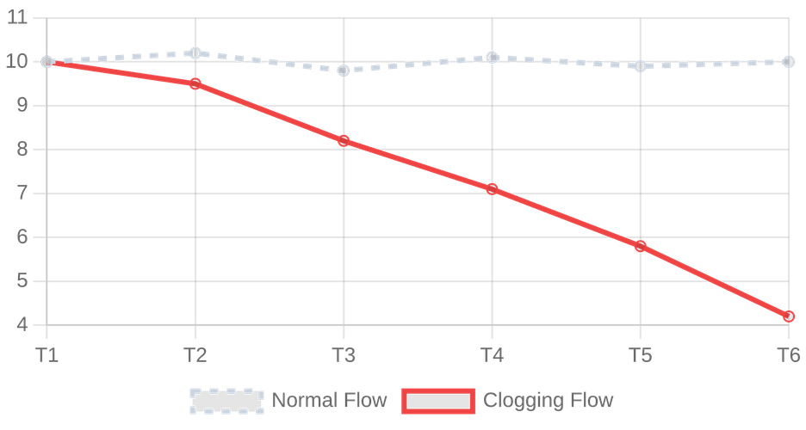
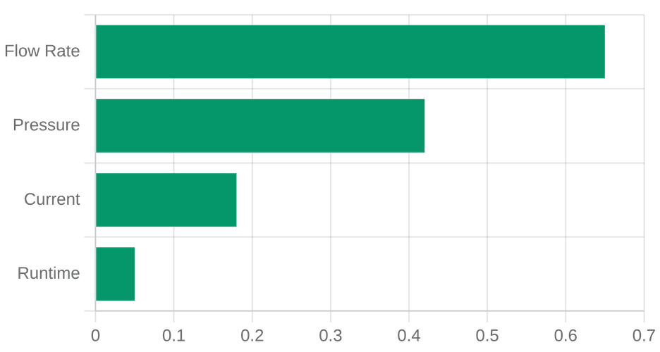
EDA 및 SHAP 기반 핵심 인자 분석
EDA: 정상 vs 이상 패턴 분석
SHAP: 변수 기여도 분석
막힘 발생 시 유량의 단계적 감소와 함께 배관 내 압력의 비정상적 변동 패턴이 뚜렷하게 관찰됨을 확인했습니다.
모델 결정에 있어 유량(Flow)과 압력(Pressure)이 가장 높은 기여도를 보이며, 핵심 탐지 인자로 확정되었습니다.

Slide 15




데이터 전처리 및 도메인 기반 보정 로직
STEP 01
STEP 02
STEP 03
노이즈 정제
오버슈트 마스킹
데이터 정규화
센서 데이터의 미세한 진동과 전기적 노이즈를 제거하기 위해 이동 평균 필터(Moving Average)를 적용하여 데이터의 추세를 명확화합니다.
펌프 기동 초기 발생하는 일시적 과부하(Overshoot) 데이터를 도메인 지식 기반으로 식별하고, 분석 대상에서 제외하여 오탐률을 최소화합니다.
유량, 압력, 전류 등 서로 다른 단위를 가진 변수들을 Min-Max Scaling을 통해 0~1 사이의 범위로 변환하여 모델 학습 효율을 극대화합니다.
단순 통계적 처리를 넘어 현장 설비의 물리적 특성을 반영한 보정 로직이 AI 모델의 실효성을 결정합니다.

Slide 16



AI 모델 아키텍처: Autoencoder
Encoder
Latent Space
Decoder
입력 데이터(유량, 압력 등)의 차원을 축소하며 핵심적인 특징 패턴을 추출하고 압축합니다.
정상 운전 상태의 고유한 '지문'이 저장되는 잠재 공간으로, 데이터의 본질적 구조를 유지합니다.
잠재 공간의 정보를 바탕으로 원본 데이터를 다시 복원하며 학습된 정상 패턴을 재구성합니다.
"정상 패턴과 다른 데이터 입력 시 발생하는 복원 오차(Reconstruction Error)를 통해 이상을 탐지합니다."

Slide 17


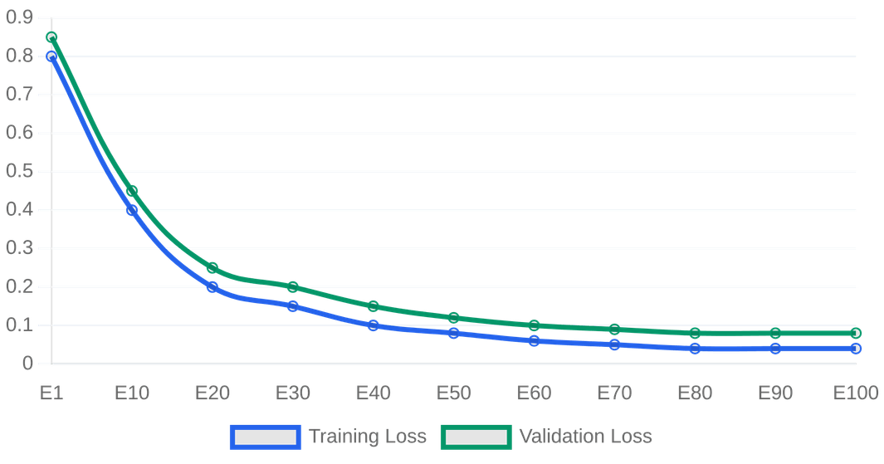
학습 결과 및 정량적 성능 검증
F1-Score (종합 탐지 성능)
Training & Validation Loss Curve
0.945(94.5%)
Precision / Recall
0.96 / 0.93
Average Detection Time
< 5min
Loss Function의 안정적인 수렴을 통해 모델의 과적합(Overfitting) 방지를 확인하였으며, 미세한 이상 징후에 대해서도 높은 재현율을 확보했습니다.

Slide 18



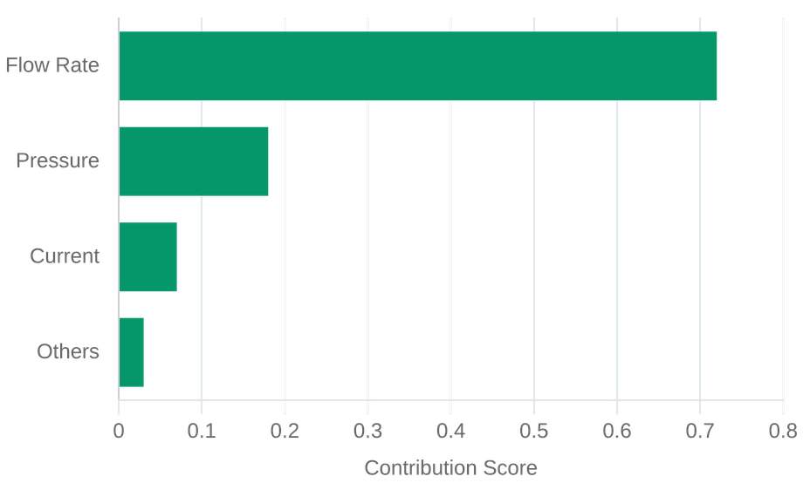
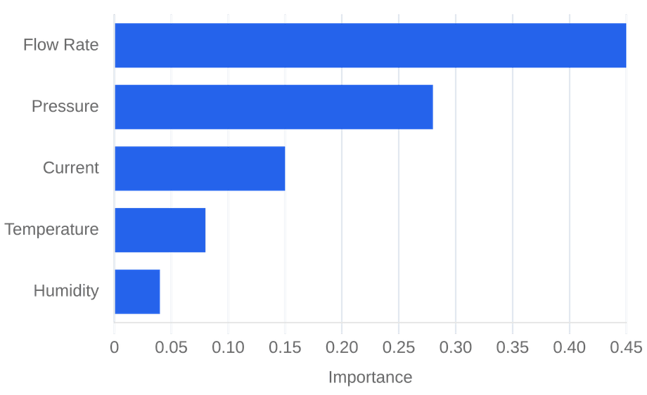
XAI 기반 탐지 근거 시각화 (SHAP)
전역적 변수 중요도 (Global Feature Importance)
개별 이상 탐지 사례 분석 (Local Explanation)
특정 막힘 사례 분석 결과,
Flow Rate
의 급격한 감소가 이상 점수
모델 전체에서 유량(Flow Rate)이 이상 탐지에 가장 결정적인 역할을 수행하며, 압력과 전류가 그 뒤를 잇는 것을 확인했습니다.
상승의
72% 기여도
를 차지함을 정량적으로 입증했습니다.

Slide 19

04
SECTION 04
서비스 및 결과물 소개

Slide 20





통합 대시보드 UI/UX 레이아웃
실시간 상태 요약
유량, 압력, 전류 등 핵심 물리 지표의 현재 값을 1초 단위로 갱신하여 직관적으로 가시화합니다.
위험도 트렌드
AI 모델이 산출한 이상 점수(Anomaly Score)를 시계열 차트로 제공하여 진행 상황을 모니터링합니다.
구역별 현황판
[ 통합 대시보드 UI 캡쳐본 삽입 예정 공간 ]
스마트팜 내 모든 펌프의 가동 상태와 이상 유무를 신호등 체계(정상/주의/위험)로 표시합니다.
(레이아웃 구성도 및 UI 설명 포함)

Slide 21

SECTION 05
SYSTEM INTEGRATION
최종 아키텍처 소개

Slide 22











통합 시스템 아키텍처 및 데이터 파이프라인
SERVICE LAYER
실시간 대시보드
예지보전 알람
운영 리포트
ANALYSIS LAYER
데이터 전처리 엔진
Autoencoder AI 모델
XAI 분석 모듈
DATA LAYER
IoT 센서 허브
실시간 데이터베이스
클라우드 게이트웨이
"센서부터 서비스까지 엔드투엔드(End-to-End) 데이터 파이프라인을 통해 실시간 예지보전을 실현합니다."

Slide 23

06
SECTION 06
결론 및 회고

Slide 24
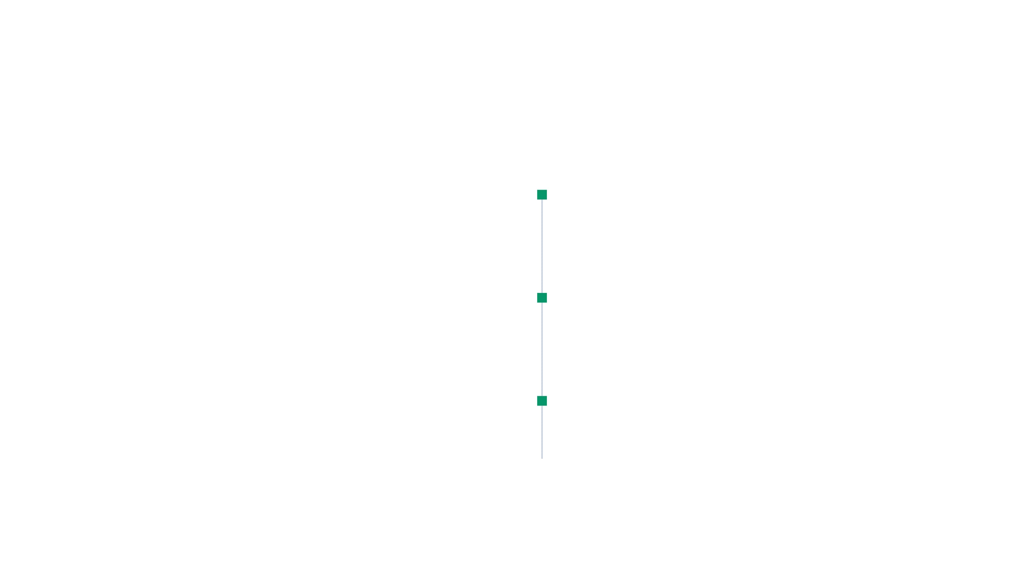




프로젝트 결론 및 기대효과 요약
기술적 성과
향후 고도화 로드맵
Autoencoder 기반 비지도 학습을 통해 F1-Score 0.945를 달성하며, 물리 데이터 기반 예지보전의 실효성을 입증했습니다.
PHASE 01
모델 범용성 확장
다양한 펌프 용량 및 배관 구조에 대응 가능한 전이 학습(Transfer Learning) 모델 개발
경제적 가치
선제적 정비를 통해 연간 유지보수 비용의 약 20% 절감이 기대되며, 작물 폐사 리스크를 획기적으로 낮췄습니다.
PHASE 02
엣지 컴퓨팅 도입
현장 게이트웨이 내 AI 추론 엔진 탑재를 통한 초저지연 이상 탐지 및 오프라인 대응 강화
운영 효율화
PHASE 03
통합 관제 플랫폼 확산
데이터 기반의 의사결정 체계를 구축하여 관리자의 업무 부하를 줄이고 스마트팜 가동률을 극대화했습니다.
클라우드 기반 멀티 팜(Multi-farm) 통합 관리 시스템 구축 및 서비스 상용화 추진
"데이터로 여는 스마트팜의 미래, Smart-Flow AI가 함께합니다."

Slide 25




THANK YOU
스마트팜 양액펌프 막힘 사전 감지 AI 시스템
질의응답 (Q&A)
contact@sfai-project.com
www.sfai-smartfarm.io

